Slide 2
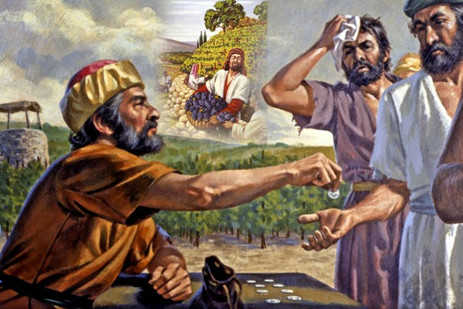
LECTIO DIVINA –DOMINGO 25 TO “A” ¿ALGO MÁS O ALGO MENOS?
Mateo 20, 1-16
¿ALGO MÁS O ALGO MENOS?
20 setiembre 2020

Slide 3
Ambientación: Un reloj con la frase: Vayan a trabajar a mi viña.
Vayan a trabajar
a mi viña.
Cantos sugeridos: El Viñador, Busca primero el Reino de Dios.

Slide 4
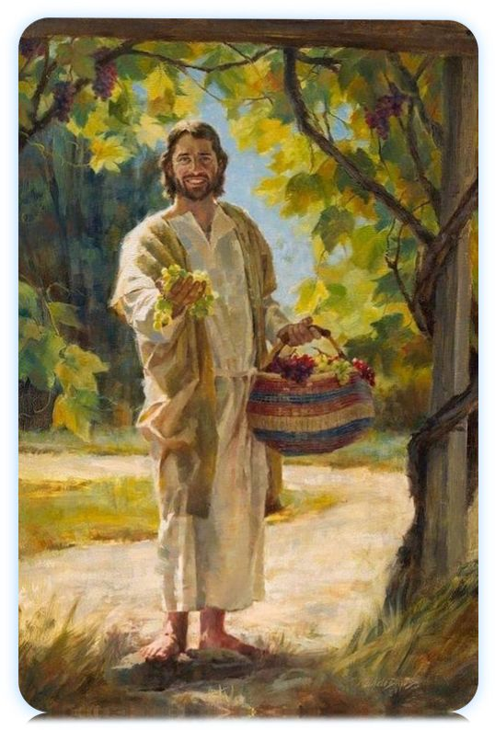
AMBIENTACIÓN: Las lecturas de este domingo ponen ante nuestros ojos el rostro de un Dios que, como siempre, nos desconcierta. En todo momento el Señor sobrepasa hasta el infinito nuestras cortas expectativas, desbaratando nuestra manera de comprender nuestra relación con Él y con los hermanos. Él sigue llamando, invitando, a trabajar en su viña.

Slide 5
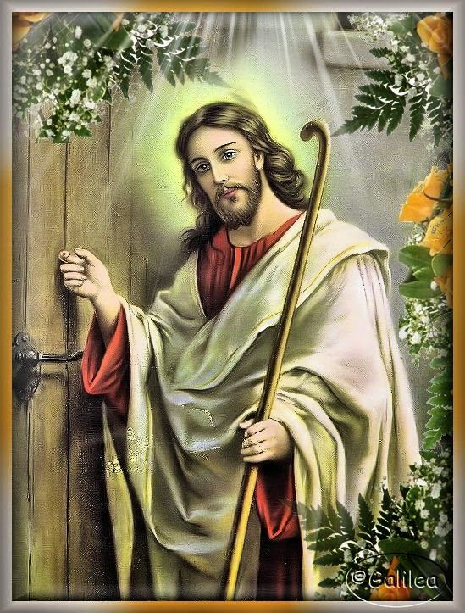
1.- Oración inicial
Dios Padre nuestro, que nos llamas sin cesar a trabajar en tu viña y a descubrirte presente en medio de la vida acompañando nuestros esfuerzos para que venga a nosotros tu Reino;
míranos y enséñanos tus caminos para que, desde la gratuidad y el servicio, busquemos siempre lo que favorece la fraternidad, la justicia y la paz.

Slide 6
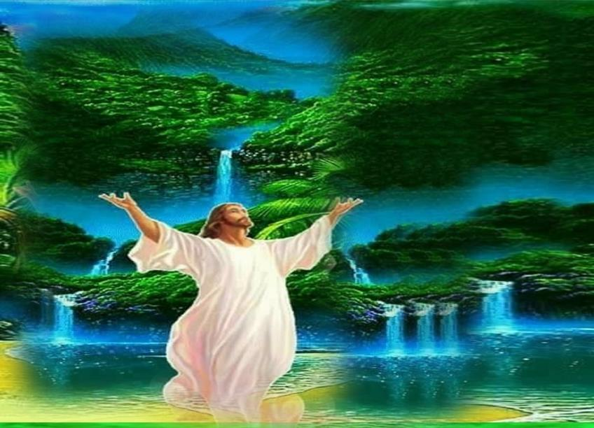
Reconocemos, Señor, que eres justo y grande, y que muchas veces nuestra vivencia cristiana es pobre,
porque nos da miedo seguirte y vivir según el Evangelio.
Sabemos, Señor, que Tú estás siempre junto a nosotros, en nuestra vida de cada día, en la oración, en tu Palabra, donde dos o tres nos reunimos en Tu nombre,
en la Eucaristía...
Pero también sabemos que tu presencia es especialmente viva en los hermanos, especialmente en los más pequeños, tal y como Tú nos lo enseñaste; ayúdanos para que sepamos descubrir tu continua presencia a nuestro lado. Amén

Slide 7
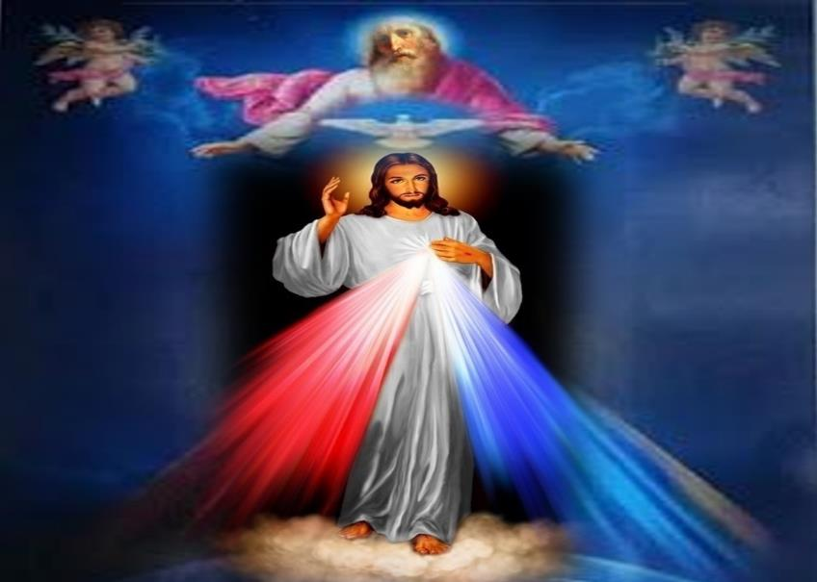
LECTIO
¿Qué dice el texto?
Mateo 20, 1-16
Motivación: El evangelio de hoy continúa con el anuncio del Reino: la novedad en las relaciones humanas se comprende desde la novedad en la relación
de cada creyente con Dios. Jesús nos muestra cómo en Dios Padre la justicia es inseparable de la misericordia.
Escuchemos:

Slide 8
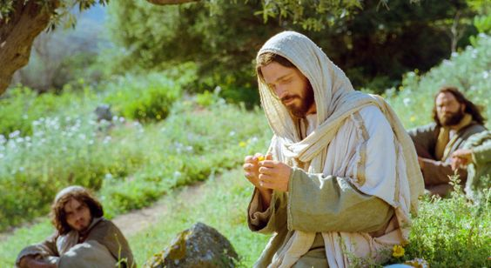
San Mateo 20, 1-16
En aquel tiempo, dijo Jesús a sus discípulos esta parábola:

Slide 9
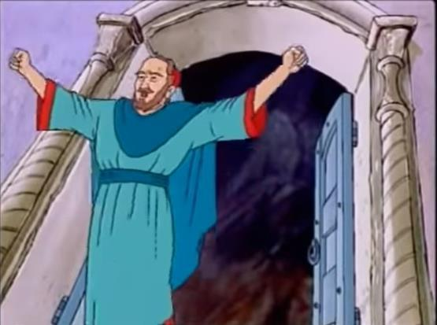
- El reino de los cielos se parece a un propietario que al amanecer salió a contratar trabajadores para su viña.

Slide 10
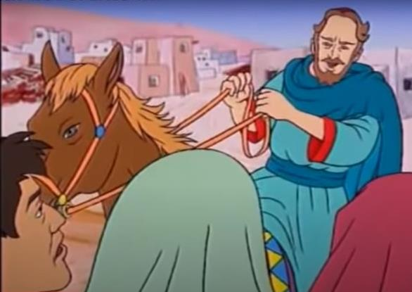
Después de contratar a los trabajadores por un denario al día, los mandó a su viña.

Slide 11
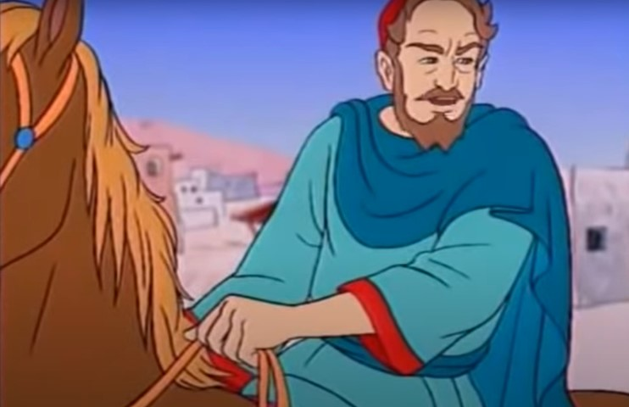
Salió otra vez a media mañana, vio a otros que estaban en la plaza sin trabajo, y les dijo: “Vayan también ustedes a mi viña, y les pagaré lo debido”. Ellos fueron.

Slide 12
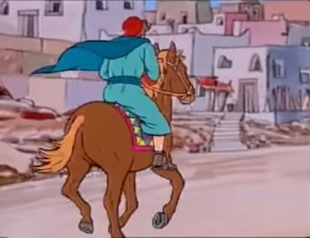
Salió de nuevo hacia medio día y a media tarde e hizo lo mismo.

Slide 13
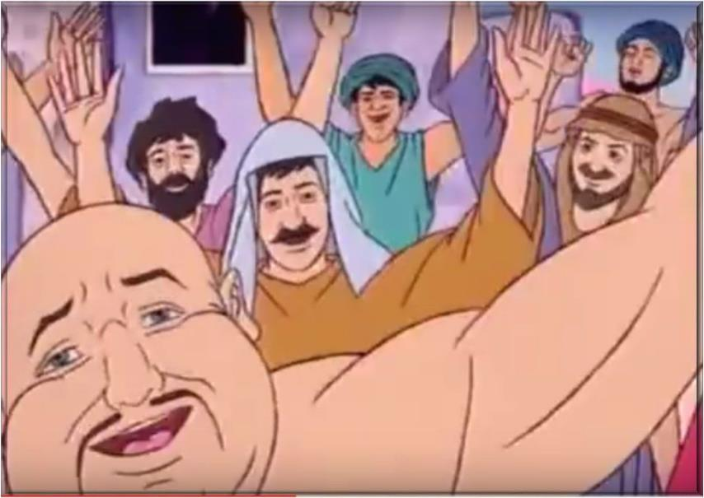
Salió al caer la tarde y encontró a otros sin trabajo, y les dijo: “¿Por qué están aquí el día entero sin trabajar?”.
Le respondieron:
“Nadie nos ha contratado”.

Slide 14
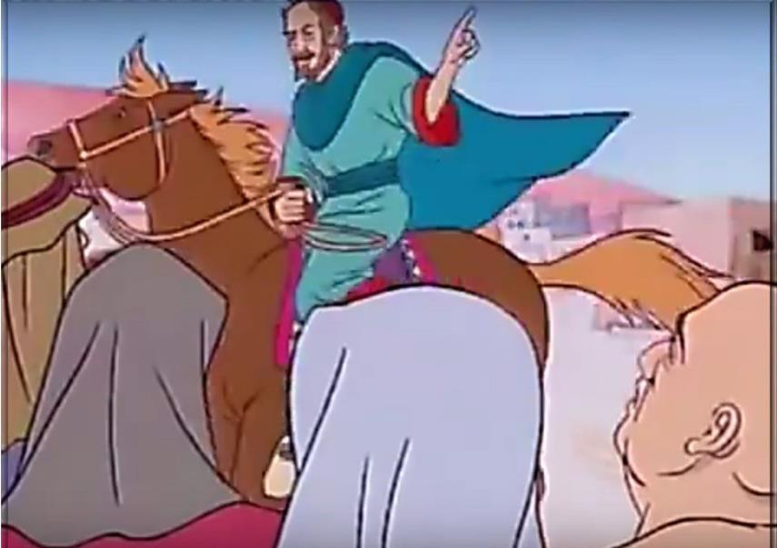
Él les dijo:
“Vayan también ustedes a mi viña”.

Slide 15
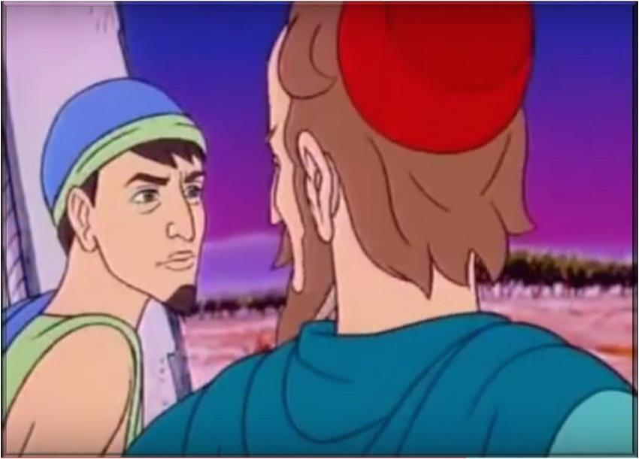
Cuando oscureció, el dueño de la viña dijo al capataz: “Llama a los trabajadores y págale el jornal, empezando por los últimos y acabando por los primeros”.

Slide 16
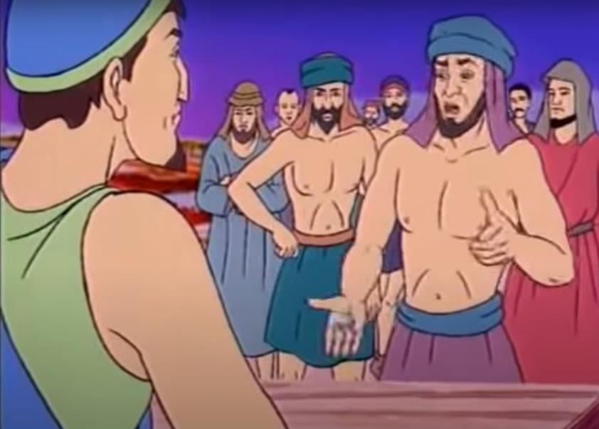
Vinieron los del atardecer y recibieron un denario cada uno.
Cuando llegaron, los primeros, pensaban que recibirían más, pero ellos también recibieron un denario cada uno. Entonces se pusieron a protestar contra el amo:

Slide 17
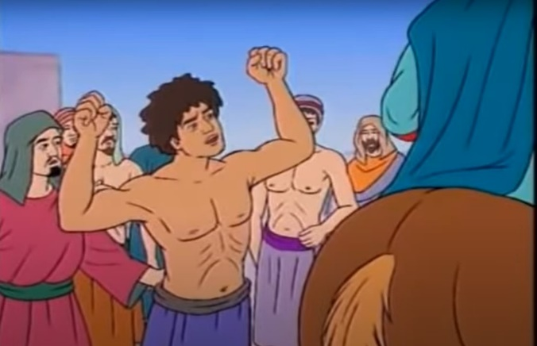
“Estos últimos han trabajado sólo una hora, y los has tratado igual que a nosotros, que hemos aguantado el peso del día y el bochorno”.

Slide 18
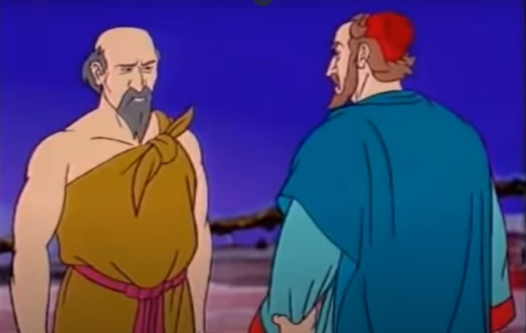
Él replicó a uno de ellos: “Amigo, no te hago ninguna injusticia. ¿No quedamos en un denario? Toma lo tuyo y vete. Quiero darle a este último igual que a ti. ¿Es que no tengo libertad para hacer lo que quiera en mis asuntos?

Slide 19
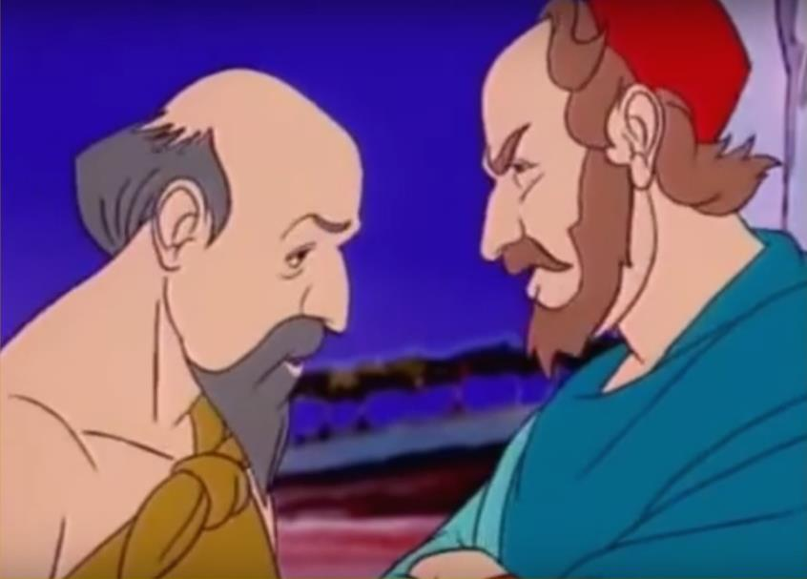
¿O vas a tener tú envidia porque yo soy bueno?”.

Slide 20
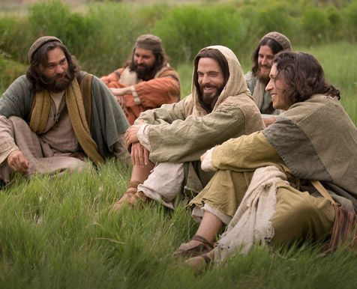
Así los últimos serán los primeros y los primeros los últimos.
Palabra del Señor

Slide 21
Preguntas para la lectura:
¿Cuántas veces sale el propietario a buscar obreros?
¿Qué salario pacta con ellos en cada ocasión?

Slide 22
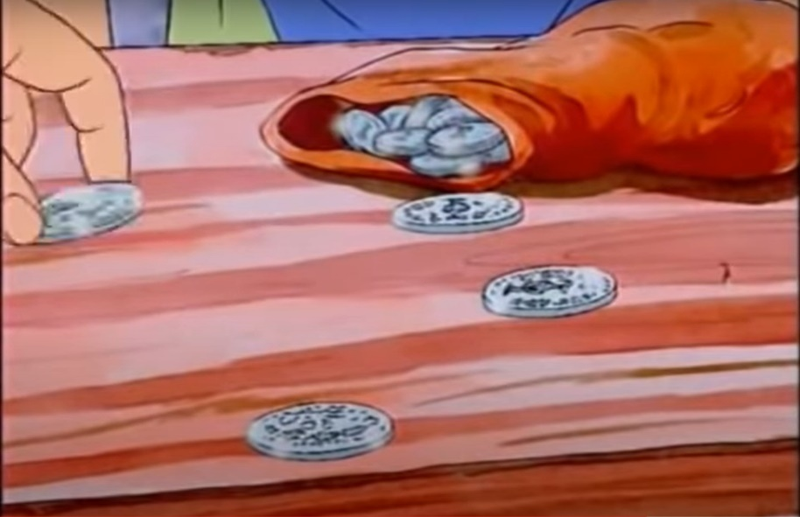
¿Quiénes son los primeros en recibir su salario?
¿Cuánto recibe cada trabajador?

Slide 23
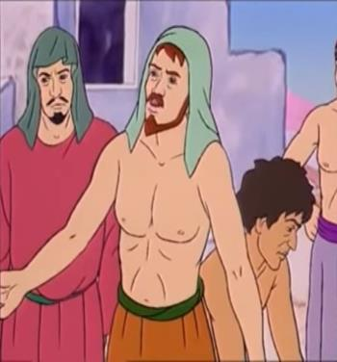
¿Cómo reaccionan los primeros contratados?

Slide 24
¿Qué responde el dueño de la viña?

Slide 25
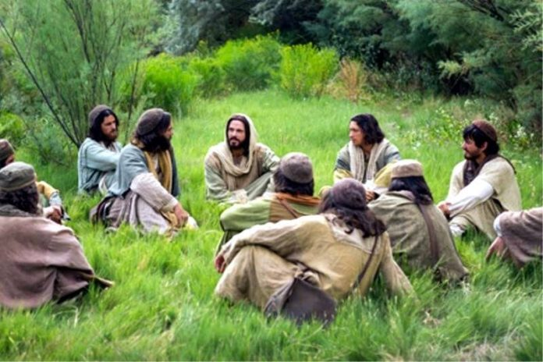
MEDITATIO
¿Qué ME dice el texto?
Motivación: Jesús nos da un mensaje sobre el Reino: una invitación constante, últimos que serán primeros y un salario generoso.
Nuestra vida de fe, esperanza y caridad se renueva desde la cotidiana llamada de Dios en nuestra vida, un futuro rebosante de la bondad de Dios y un nuevo orden en las relaciones humanas.

Slide 26
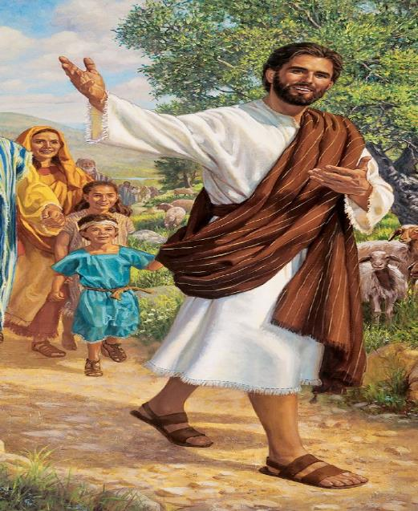
Dios llama una y otra vez a lo largo de nuestra historia. ¿A qué me llama Dios en este momento de mi vida?, ¿Cómo voy a responder?

Slide 27
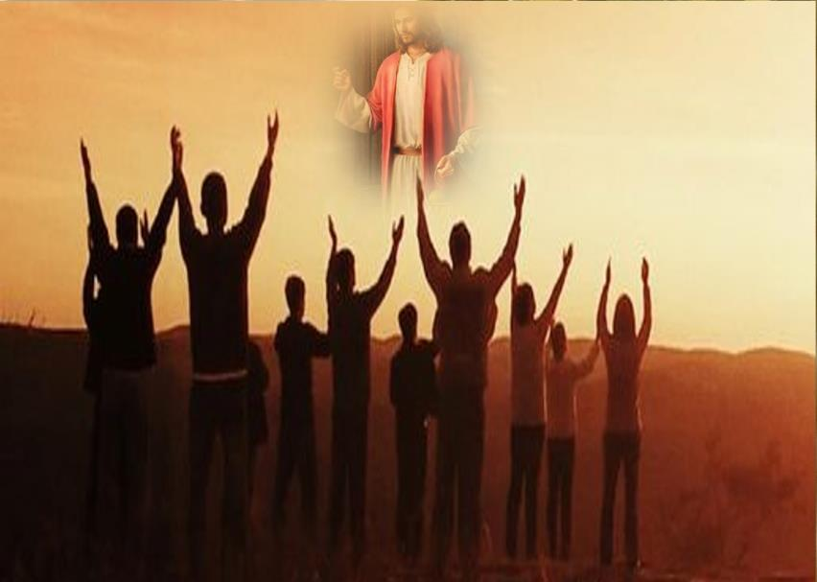
Llama a los obreros y págales el jornal. ¿Quién es el que “paga” al final de nuestra vida? ¿De qué depende el jornal?

Slide 28
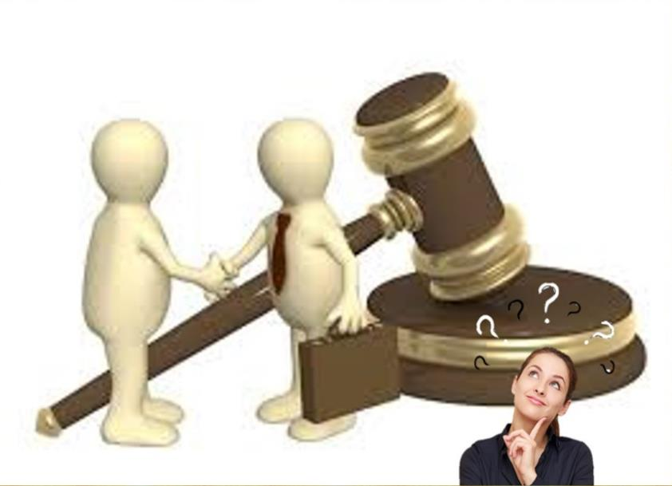
Amigo, no te hago ninguna injusticia… En el texto sobresalen el valor de la justicia (se paga el salario acordado) y el de la generosidad (se da más de lo esperado).
¿Cómo están presentes ambos valores en mis relaciones con los demás?

Slide 29
Cuando alguien se acerca a la comunidad, ¿siento alegría porque esa persona busca cambiar su vida y así conocer al Señor, de esa manera lo apoyo y lo aliento o soy de los que recuerdan su vida pasada y soy de
los que colocan trabas para que otros se integren a la comunidad?

Slide 30
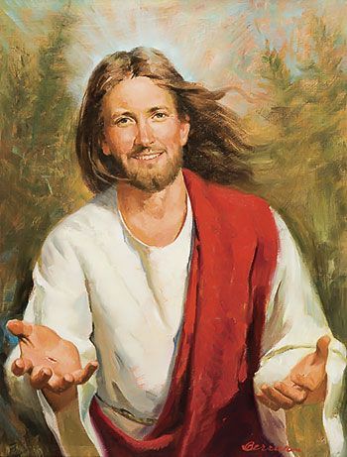
ORATIO
¿Qué le digo al Señor motivado por su Palabra?
Motivación:
En el Señor, que continúa llamándonos, todo es gracia. Por eso, la relación con Dios no se establece desde nuestros méritos, sino en base a su amor. Pidamos que nos ayude a responder a su llamada y le damos gracias por su bondad, que sobrepasa siempre nuestras expectativas.

Slide 31
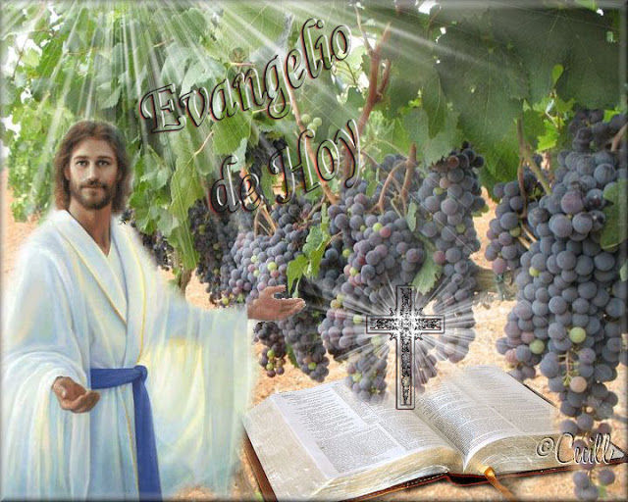
• Luego de un tiempo de oración personal, compartimos nuestra oración. Se puede, también, recitar el Salmo 144
-J.R-

Slide 32
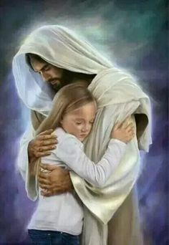
Salmo 144
Día tras día te bendeciré y alabaré tu nombre por siempre jamás.
Grande es el Señor, merece toda alabanza, es incalculable su grandeza.
Cerca está el Señor de los que lo invocan.

Slide 33
El Señor es clemente y misericordioso, lento a la cólera y rico en piedad; el Señor es bueno con todos, es cariñoso con todas sus criaturas.
Cerca está el Señor de los que lo invocan.

Slide 34
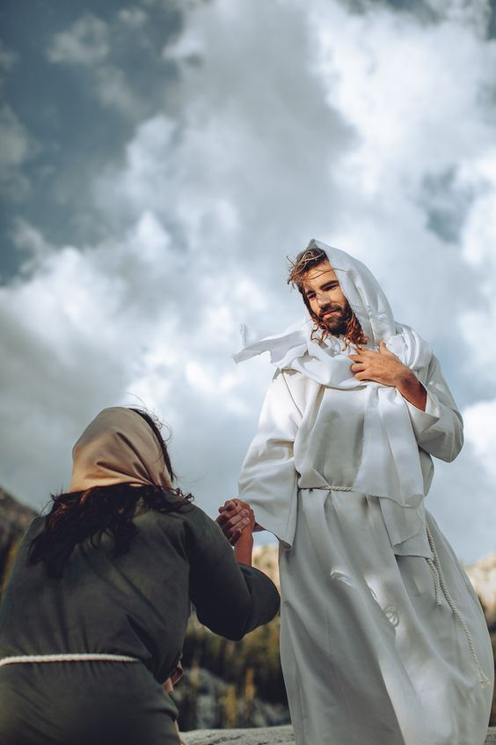
El Señor es justo en todos sus caminos, es bondadoso en todas sus acciones. Cerca está el Señor de los que lo invocan, de los que lo invocan sinceramente.
Cerca está el Señor de los que lo invocan.

Slide 35
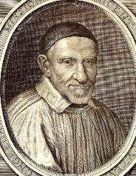
CONTEMPLATIO
¿Qué me lleva a hacer el texto?
Motivación: Dice San Vicente a los misioneros:
Hay tantas cosas que hacer, tantas tareas en la casa, tantas ocupaciones en la ciudad, en el campo; trabajo por todas partes; ¿habrá que dejarlo todo para no pensar más que en Dios? No, pero hay que santificar esas ocupaciones buscando en ellas a Dios, y hacerlas más por encontrarle a él allí que por verlas hechas. (XI, 430)
Hemos sido escogidos por Dios como instrumentos de su caridad inmensa y paternal, que desea reinar y ensancharse en las almas. ¡Si supiéramos lo que es esta entrega tan santa! ¡Jamás lo comprenderemos bien en esta vida, pues si lo comprendiéramos, obraríamos de manera muy distinta, al menos yo, miserable de mí! (XI, 553)

Slide 36
Compromiso:
Durante la semana, compartir con alguna persona sobre el amor de Dios que no hace distinciones, y que llama continuamente a trabajar en su viña.

Slide 37
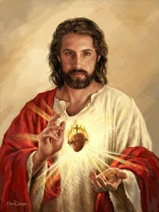
Oración final
Gracias Señor porque Tú,
aún viendo nuestro pasado y
nuestros pecados de antes,
amas de igual manera al pobre como al rico,
al pecador como al arrepentido.
Gracias Señor por darte igual para todos,
gracias por estar ahí aún cuando
nosotros no estamos contigo;
Te pido Señor que yo sea un instrumento
para que así como yo otros también conozcan tu amor,

Slide 38
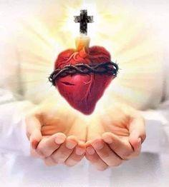
Te pido Señor que nunca apartes tu amor de nosotros
y que de igual modo nosotros nunca nos separemos de ti.
Danos confianza Señor para amarte y dejarnos amar por ti, y para que unidos siempre a tu palabra,
demos frutos para cambiar el mundo.
AMÉN.

Slide 39
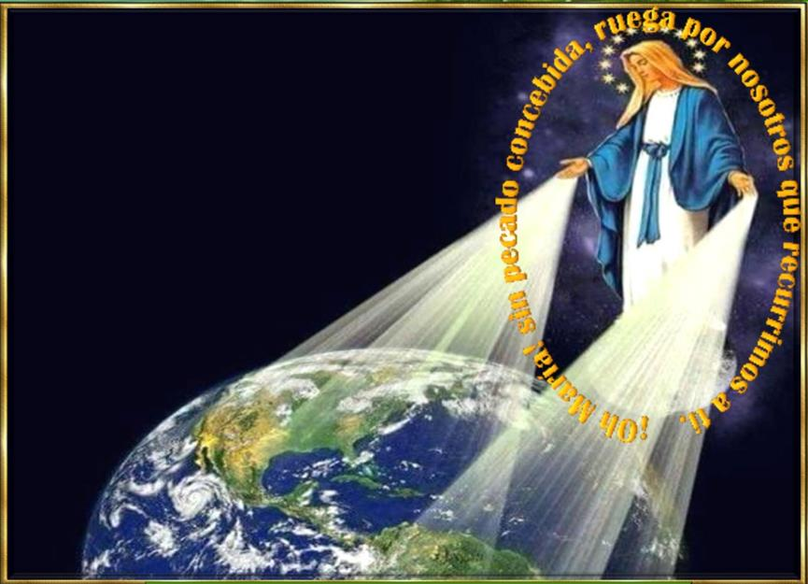
Texto de Lectio Divina: Padre César Chávez Alva (Chuno) Congregación de la Misión.
Power Point : Sor Pilar Caycho Vela - Hija de la Caridad de San Vicente de Paúl www.cm.peru.com.pe

